Slide 1

INTRODUCCIÓN A
CUADRIPOLOS
por
Ing. Juan José Garcia Abad
SIGUIENTE

Slide 2



INTRODUCCIÓN A CUADRIPOLOS - Por: Ing. Juan José Garcia Abad -
INDICE
4 DEFINICIONES DE CUADRIPOLOS
5 CARACTERÍSTICAS Y CLASIFICACIÓN DE CUADRIPOLOS
7-8 CONFIGURACIONES TÍPICAS DE CUADRIPOLOS
9 DETERMINACIÓN DE LOS PARÁMETROS “Z”
10 MEDICIÓN DE LOS PARÁMETROS “Z”
11 OBTENCIÓN DE PARAMETROS “Y” A PARTIR DE PARÁMETROS “Z”
15 DETERMINACIÓN DE LOS PARÁMETROS “Y”
16 MEDICIÓN DE LOS PARÁMETROS “Y”
17-18 DETERMINACIÓN DE PARÁMETROS “”h”, ”g”, “ABCD”y “EFGH” A PARTIR
DE PARÁMETROS “Z”
20 TABLA DE RELACIONES ENTRE PARÁMETROS DE CUADRIPOLOS PASIVOS
SIGUIENTE

Slide 3
INTRODUCCIÓN A CUADRIPOLOS - Por: Ing. Juan José Garcia Abad -
INDICE ( Continuación )
3
22 DEFINICIÓN DE PARÁMETROS DE TRANSMISIÓN DIRECTA ( ABCD )
23 MEDICIÓN DE PARÁMETROS DE TRANSMISIÓN DIRECTA ( ABCD )
24 DEFINICIÓN DE PARÁMETROS DE TRANSMISIÓN INVERSA ( EFGH )
25 MEDICIÓN DE PARÁMETROS DE TRANSMISIÓN INVERSA ( EFGH )
27 CIRCUITO DE SIMULACIÓN MEDIANTE EWB5 PARA DETERMINAR PARÁMETROS
28 CONECCIÓN DE CUADRIPOLOS - CASCADA
29 CONECCIÓN DE CUADRIPOLOS - PARALELO
30 CONECCIÓN DE CUADRIPOLOS -SERIE
31 CONECCIÓN DE CUADRIPOLOS - SERIE-PARALELO
32 CONECCIÓN DE CUADRIPOLOS - PARALELO-SERIE
ANTERIOR
SIGUIENTE

Slide 4
INTRODUCCIÓN A CUADRIPOLOS - Por: Ing. Juan José Garcia Abad -
4
DEFINICIÓN: definimos como cuadripolo
a una caja negra con dos terminales de
entrada y dos terminales de salida.
I_{IN}
I_{OUT}
E_{IN}
E_{OUT}
Identificamos cuatro variables:
Tensión de Entrada ➔ E_{IN}
Corriente de Entrada ➔ I_{IN}
Tensión de Salida ➔ E_{OUT}
Corriente de Salida ➔ I_{IOUT}
ANTERIOR
INDICE
SIGUIENTE

Slide 5
INTRODUCCIÓN A CUADRIPOLOS - Por: Ing. Juan José Garcia Abad -
No existen fuentes independientes dentro del cuadripolo.
Sin excitación externa no existe energía almacenada dentro del cuadripolo.
CARACTERÍSTICAS
DE LOS
CUADRIPOLOS
PASIVOS : la energía entregada a la salida es siempre menor a la energía proporcionada a la entrada del cuadripolo.
ACTIVOS : la energía entregada a la salida puede ser mayor a la energía proporcionada a la entrada del cuadripolo.
CLASIFICACIÓN
DE LOS
CUADRIPOLOS
ANTERIOR
INDICE
SIGUIENTE

Slide 6
INTRODUCCIÓN A CUADRIPOLOS - Por: Ing. Juan José Garcia Abad -
6
Estudiaremos los
Cuadripolos Pasivos
ANTERIOR
INDICE
SIGUIENTE

Slide 7
INTRODUCCIÓN A CUADRIPOLOS - Por: Ing. Juan José Garcia Abad -
CONFIGURACIONES TÍPICAS DE CUADRIPOLOS
7
“L”
“L”
“π” o TRIANGULO “T”o ESTRELLA
“O” o CUADRO “H”
ANTERIOR
INDICE
SIGUIENTE

Slide 8
INTRODUCCIÓN A CUADRIPOLOS - Por: Ing. Juan José Garcia Abad -
CONFIGURACIONES TÍPICAS DE CUADRIPOLOS
8
( CONTINUACIÓN )
“T T” o DOBLE T “T” PUENTEADA
PUENTE o CELOSÍA ESCALERA
ANTERIOR
INDICE
SIGUIENTE

Slide 9
INTRODUCCIÓN A CUADRIPOLOS - Por: Ing. Juan José Garcia Abad -
DETERMINACIÓN DE LOS PARÁMETROS DE UN
CUADRIPOLO PASIVO
9
Partimos de un cuadripolo “T” por facilidad
para la definición de los parámetros y
aplicamos método de las mallas.
I_{IN}
I_{OUT}
Z₁
Z₃
E_{IN}
Z₂
E_{OUT}
E_{IN} = I_{IN} * Z₁₁ + I_{OUT} * Z₁₂
E_{OUT} = I_{IN} * Z₂₁ + I_{OUT} * Z₂₂
ANTERIOR
INDICE
SIGUIENTE

Slide 10
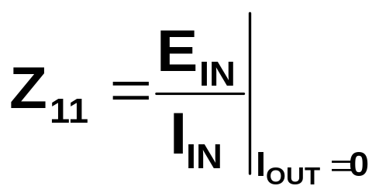
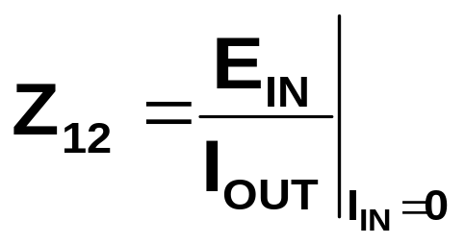
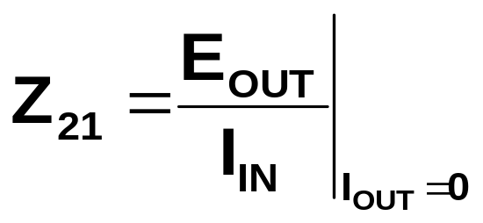
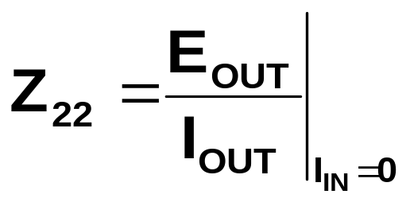
INTRODUCCIÓN A CUADRIPOLOS - Por: Ing. Juan José Garcia Abad -
De las ecuaciones de mallas, podemos despejar,
el valor de cada uno de los valores de los parámetros
de impedancia ( Parámetros Z )
E_{IN} = I_{IN} * Z₁₁ + I_{OUT} * Z₁₂
E_{OUT} = I_{IN} * Z₂₁ + I_{OUT} * Z₂₂
ANTERIOR
INDICE
SIGUIENTE

Slide 11
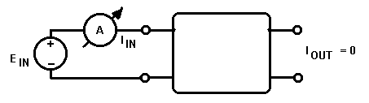
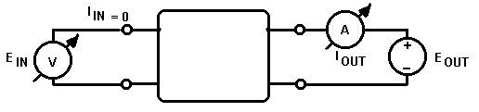
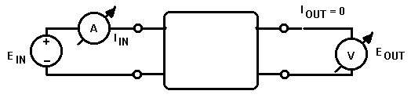
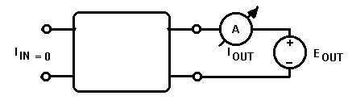
INTRODUCCIÓN A CUADRIPOLOS - Por: Ing. Juan José Garcia Abad -
MEDICIÓN DE LOS PARÁMETROS “Z” DE UN
CUADRIPOLO PASIVO
11
ANTERIOR
SIGUIENTE
INDICE

Slide 12
INTRODUCCIÓN A CUADRIPOLOS - Por: Ing. Juan José Garcia Abad -
De las ecuaciones de los parámetros de Impedancia
( Parámetros Z ) podemos despejar, los parámetros de
admitancia ( Parámetros Y ) , despejando I_{IN} e I_{OUT}
de las ecuaciones.
E_{IN} = I_{IN} * Z₁₁ + I_{OUT} * Z₁₂
E_{OUT} = I_{IN} * Z₂₁ + I_{OUT} * Z₂₂
I_{IN} = E_{IN} (1/Z₁₁ ) - I_{OUT} *( Z₁₂ / Z₁₁ )
I_{OUT} = E_{OUT} * (1/Z₂₂ ) - I_{IN} *( Z₂₁ / Z₂₂ )
Reemplazando I_{IN} y I_{OUT} en cada expresión tenemos:
I_{IN} = E_{IN} (1/Z₁₁ ) - [ E_{OUT} * (1/Z₂₂ ) - I_{IN} *( Z₂₁ / Z₂₂ ) ] *( Z₁₂ / Z₁₁ )
I_{OUT} = E_{OUT} * (1/Z₂₂ ) - [ E_{IN} (1/Z₁₁ ) - I_{OUT} *( Z₁₂ / Z₁₁ ) ] * ( Z₂₁ / Z₂₂ )
ANTERIOR
INDICE
SIGUIENTE

Slide 13
INTRODUCCIÓN A CUADRIPOLOS - Por: Ing. Juan José Garcia Abad -
Ordenando las dos últimas ecuaciones y despejando
en la primera I_{IN} y en la segunda I_{OUT} y recordando que
Δ _{Z} = Z₁₁*Z₂₂ -Z₁₂*Z₂₁
tenemos:
13
I_{IN} = E_{IN} ( Z₂₂ / Δ_{Z} ) - E_{OUT} * ( Z₁₂ / Δ_{Z} )
I_{OUT} = - E_{IN} ( Z₂₁ / Δ_{Z} ) + E_{OUT} * ( Z₁₁ / Δ_{Z} )
Pero, recordando que ( Z_{mn} / Δ_{Z} ) , dimensionalmente es
( Ω / Ω ²) = 1/ Ω, cada uno de los términos entre paréntesis
representa una admitancia ( Y_{mn} )
ANTERIOR
INDICE
SIGUIENTE

Slide 14
INTRODUCCIÓN A CUADRIPOLOS - Por: Ing. Juan José Garcia Abad -
14
Y₁₁
Y₁₂
I_{IN} = E_{IN} ( Z₂₂ / Δ_{Z} ) - E_{OUT} * ( Z₁₂ / Δ_{Z} )
I_{OUT} = - E_{IN} ( Z₂₁ / Δ_{Z} ) + E_{OUT} * ( Z₁₁ / Δ_{Z} )
Y₂₁
Y₂₂
Por lo tanto las ecuaciones que definen los parámetros
de admitancia ( Parámetros Y ) de un cuadripolo ,
son las siguientes:
I_{IN} = E_{IN} * Y₁₁ - E_{OUT} * Y₁₂
I_{OUT} = - E_{IN} Y₂₁ + E_{OUT} * Y₂₂
ANTERIOR
INDICE
SIGUIENTE

Slide 15
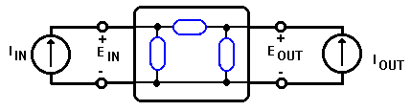
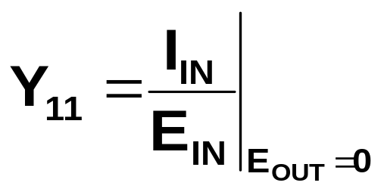
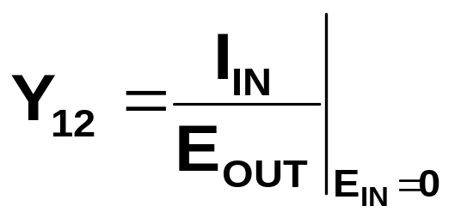
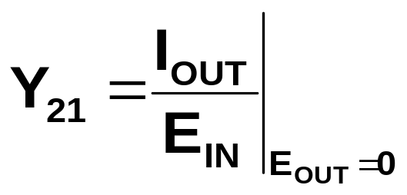
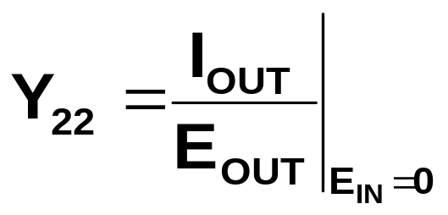
INTRODUCCIÓN A CUADRIPOLOS - Por: Ing. Juan José Garcia Abad -
De las ecuaciones de nudos de un cuadripolo en Π,
tambien podemos determinar, los valores de los parámetros
de admitancia ( Parámetros Y)
15
I_{IN} = E_{IN} * Y₁₁ - E_{OUT} * Y₁₂
I_{OUT} = - E_{IN} Y₂₁ + E_{OUT} * Y₂₂
Cada parámetro estará definido por las siguientes expresiones;
ANTERIOR
INDICE
SIGUIENTE

Slide 16
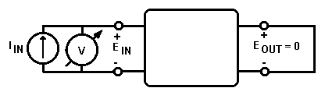
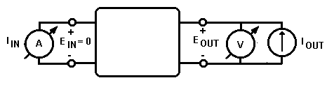
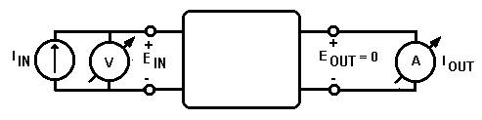
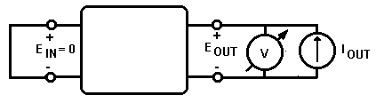
INTRODUCCIÓN A CUADRIPOLOS - Por: Ing. Juan José Garcia Abad -
MEDICIÓN DE LOS PARÁMETROS “Y” DE UN
CUADRIPOLO PASIVO
16
ANTERIOR
SIGUIENTE
INDICE

Slide 17
INTRODUCCIÓN A CUADRIPOLOS - Por: Ing. Juan José Garcia Abad -
Por un procedimiento similar, de las ecuaciones que
definen los parámetros de impedancia,( Parámetros Z ),
podemos obtener cuatro parámetros mas:
17
E_{IN} = I_{IN} * Z₁₁ + I_{OUT} * Z₁₂
E_{OUT} = I_{IN} * Z₂₁ + I_{OUT} * Z₂₂
Despejando E_{IN} y I_{OUT} obtemos:
Despejando I_{IN} y E_{OUT} obtemos:
Parámetros Híbridos “h”
Parámetros Híbridos “g”
E_{IN} = I_{IN} * h₁₁ + E_{OUT} * h₁₂
I_{OUT} = I_{IN} * h₂₁ + E_{OUT} * h₂₂
I_{IN} = E_{IN} * g₁₁ + I_{OUT} * g₁₂
E_{OUT} = E_{IN} * g₂₁ + I_{OUT} * g₂₂
ANTERIOR
INDICE
SIGUIENTE

Slide 18
INTRODUCCIÓN A CUADRIPOLOS - Por: Ing. Juan José Garcia Abad -
Continuación:
18
E_{IN} = I_{IN} * Z₁₁ + I_{OUT} * Z₁₂
E_{OUT} = I_{IN} * Z₂₁ + I_{OUT} * Z₂₂
Despejando E_{IN} y I_{IN} obtemos:
Despejando E_{OUT} y I_{OUT} obtemos:
Parámetros de Transmisión Directa ( ABCD )
Parámetros de Transmisión Inversa ( EFGH )
E_{IN} = E_{OUT} * A + I_{OUT} * B
I_{IN} = E_{OUT} * C + I_{OUT} * D
E_{OUT} = E_{IN} E + I_{IN} * F
I_{OUT} = E_{IN} * G + I_{OUT} * H
ANTERIOR
INDICE
SIGUIENTE

Slide 19
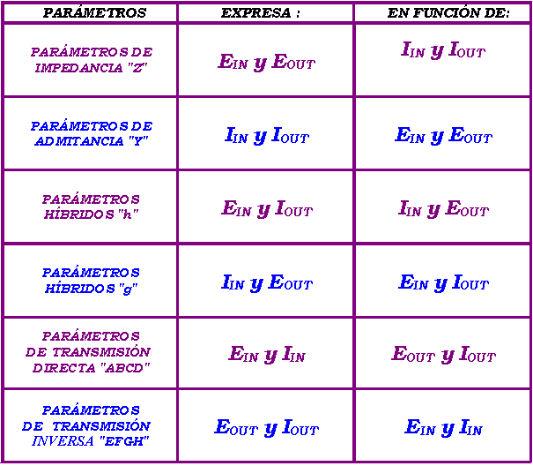
INTRODUCCIÓN A CUADRIPOLOS - Por: Ing. Juan José Garcia Abad -
Partiendo de las ecuaciones que definen un parámetro
cualquiera de un cuadripolo, se pueden obtener las ecuaciones,
que definen a los parámetros restantes, recordando que:
19
De este modo se obtiene la Tabla de la siguiente pantalla, en la cual
cada uno de los parámetros se relaciona con los restantes.
ANTERIOR
INDICE
SIGUIENTE

Slide 20
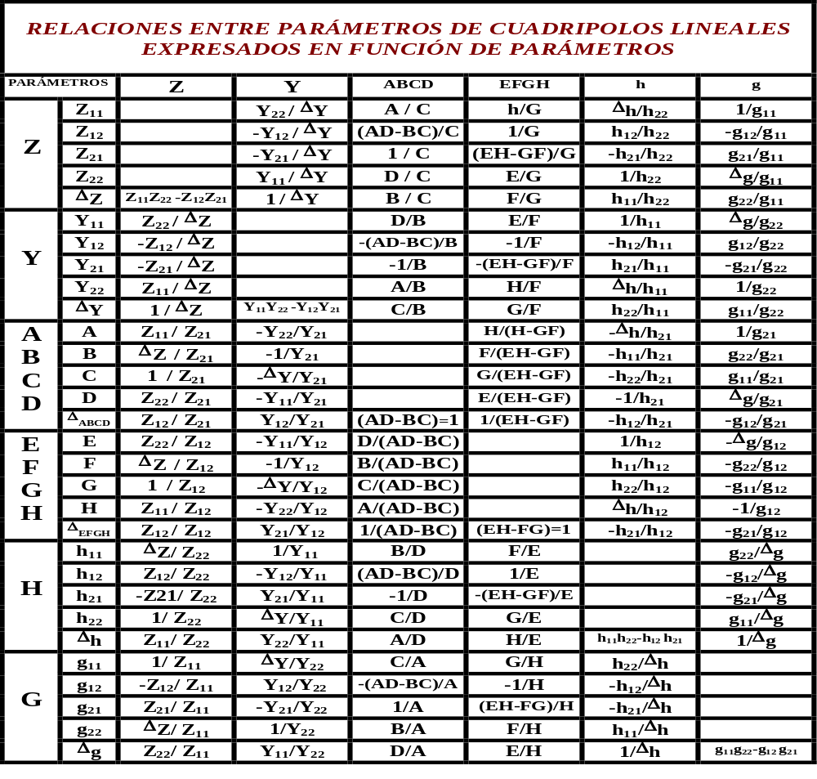
INTRODUCCIÓN A CUADRIPOLOS - Por: Ing. Juan José Garcia Abad -
20
ANTERIOR
SIGUIENTE
INDICE

Slide 21
INTRODUCCIÓN A CUADRIPOLOS - Por: Ing. Juan José Garcia Abad -
21
Nos detendremos en el estudio de los parámetros de
Transmisión, tanto directa como indirecta, pues el
estudio de los mismos nos será
de utilidad para el estudio posterior.
ANTERIOR
INDICE
SIGUIENTE

Slide 22
INTRODUCCIÓN A CUADRIPOLOS - Por: Ing. Juan José Garcia Abad -
22
De las ecuaciones de los parámetros de Impedancia
( Parámetros Z ) podemos despejar, los parámetros de
Transmisión directa ( Parámetros ABCD ) , despejando
E_{IN} e I_{IN} de las ecuaciones.
E_{IN} = I_{IN} * Z₁₁ + I_{OUT} * Z₁₂
E_{OUT} = I_{IN} * Z₂₁ + I_{OUT} * Z₂₂
E_{IN} = E_{OUT} * (Z₁₁/Z₂₁ ) + I_{OUT} * (Δ_{Z} / Z₂₁ )
I_{IN} = E_{OUT} (1/Z₂₁ ) + I_{OUT} * ( Z₂₂ / Z₂₁ )
Luego:
E_{IN} = E_{OUT} * A + I_{OUT} * B A = (Z₁₁/Z₂₁) B = (Δ_{Z} / Z₂₁)
∴
I_{IN} = E_{OUT} * C + I_{OUT} * D C = (1/Z₂₁) D = (Z₂₂ / Z₂₁)
ANTERIOR
INDICE
SIGUIENTE

Slide 23
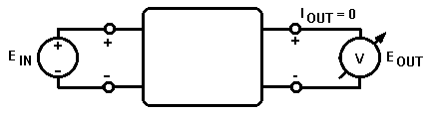
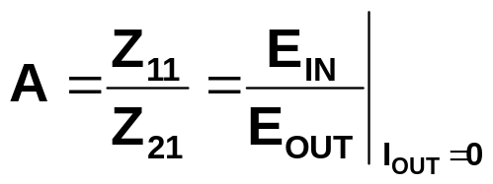
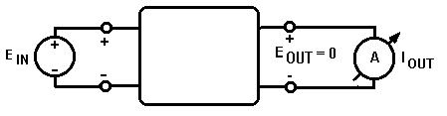
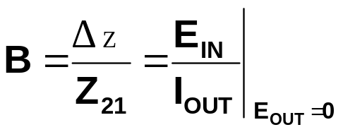
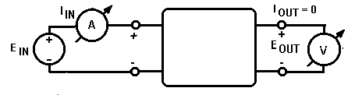
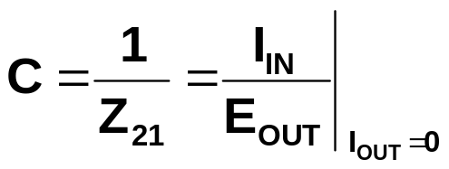
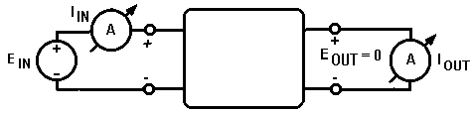
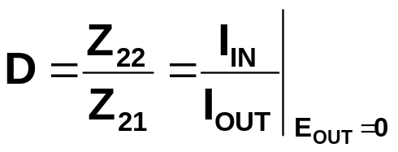
INTRODUCCIÓN A CUADRIPOLOS - Por: Ing. Juan José Garcia Abad -
23
MEDICIÓN DE LOS PARÁMETROS DE
TRANSMISIÓN DIRECTA DE UN CUADRIPOLO PASIVO
ANTERIOR
INDICE
SIGUIENTE

Slide 24
INTRODUCCIÓN A CUADRIPOLOS - Por: Ing. Juan José Garcia Abad -
24
De las ecuaciones de los parámetros de Impedancia
( Parámetros Z ) podemos despejar, los parámetros de
Transmisión inversa ( Parámetros EFGH ) , despejando
E_{OUT} e I_{OUT} de las ecuaciones.
E_{IN} = I_{IN} * Z₁₁ + I_{OUT} * Z₁₂
E_{OUT} = I_{IN} * Z₂₁ + I_{OUT} * Z₂₂
E_{OUT} = E_{IN} * (Z₂₂/Z₁₂ ) + I_{IN} * (Δ_{Z} / Z₁₂ )
I_{OUT} = E_{IN} (1/Z₁₂ ) + I_{IN} * ( Z₁₁ / Z₁₂ )
Luego:
E_{OUT} = E_{IN} * E + I_{IN} * F E = (Z₂₂ /Z₁₂) F = (Δ_{Z} / Z₁₂ )
∴
I_{OUT} = E_{IN} * G + I_{IN} * H G = (1/Z₁₂) H = (Z₁₁ / Z₁₂ )
ANTERIOR
INDICE
ANTERIOR
SIGUIENTE
SIGUIENTE

Slide 25
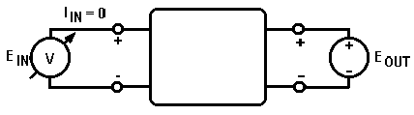
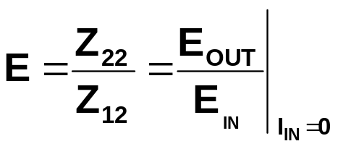
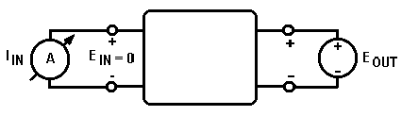
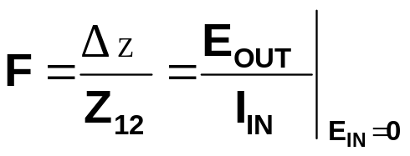
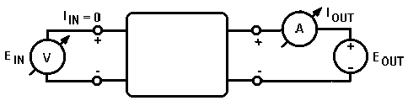
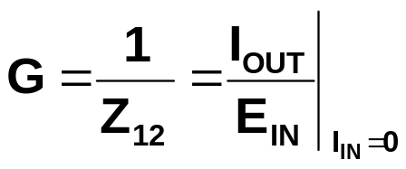
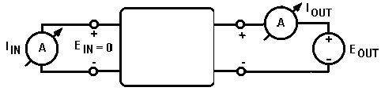
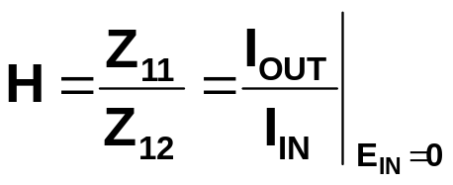
INTRODUCCIÓN A CUADRIPOLOS - Por: Ing. Juan José Garcia Abad -
25
MEDICIÓN DE LOS PARÁMETROS DE
TRANSMISIÓN INVERSA DE UN CUADRIPOLO PASIVO
ANTERIOR
INDICE
SIGUIENTE

Slide 26
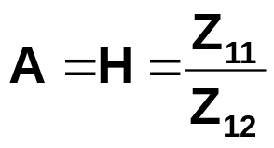
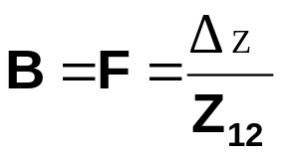
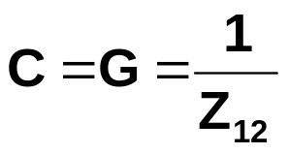
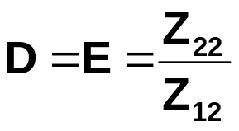
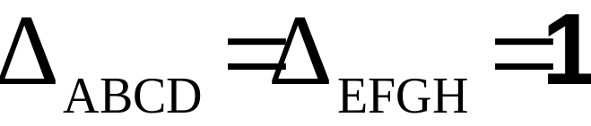
INTRODUCCIÓN A CUADRIPOLOS - Por: Ing. Juan José Garcia Abad -
26
De los resultados obtenidos en la obtención de los parámetros de
Transmisión Directa e Inversa, y recordando que Z₁₂ = Z₂₁ ,
observamos que:
Por otro lado el determinante de los parámetros de transmisión
tanto directa como inversa, es igual a la unidad
Queda para el alumno la comprobación de esta propiedad
ANTERIOR
INDICE
SIGUIENTE

Slide 27
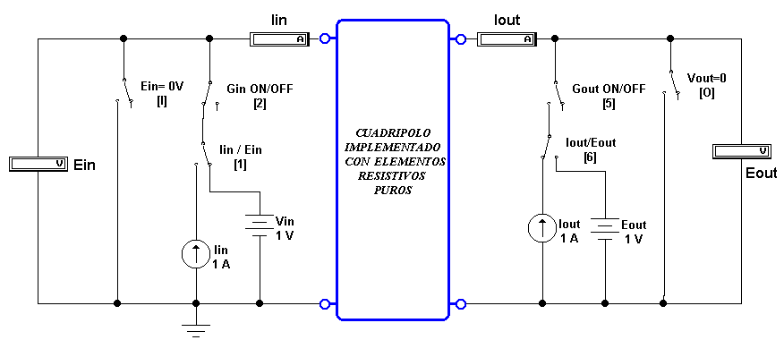
INTRODUCCIÓN A CUADRIPOLOS - Por: Ing. Juan José Garcia Abad -
27
CIRCUITO PARA REALIZAR MEDICIONES DE PARÁMETROS DE UN
CUADRIPOLO CON ELEMENTOS RESISTIVOS PUROS MEDIANTE EWB5
Llave 1=Selecciona fuente de tensión o de corriente en la Entrada
Llave 6=Selecciona fuente de tensión o de corriente en la Salida
Llave I=Cortocircuita la Entrada ∴ Ein = 0V
Llave O=Cortocircuita la Salida ∴ Eout = 0V
Llave 2=Selecciona Generadores ON/OF en la Entrada
Llave 5=Selecciona Generadores ON/OF en la Salida
NOTA:
Con las lecturas de de los Instrumentos, se
obtiene Ein, Iin, Eout y Iout, con esos valores, se realizarán las operaciones que correspondan
para obtener cualquiera de los seis parámetros
estudiados anteriormente.
ANTERIOR
INDICE
SIGUIENTE

Slide 28
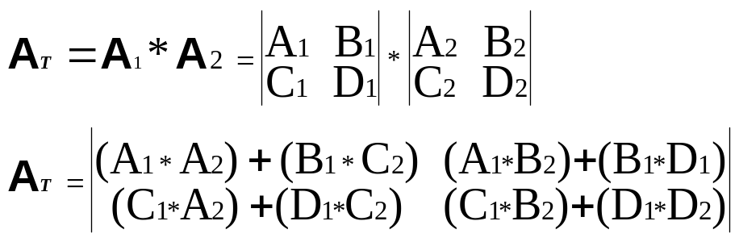
INTRODUCCIÓN A CUADRIPOLOS - Por: Ing. Juan José Garcia Abad -
CONEXIONES DE CUADRIPOLOS
28
CONECCIÓN EN CASCADA
IIN_T
IIN_1
IOUT_1
IIN_2
IOUT_2
IOUT_T
A1
EIN_T
EIN_1
EOUT_1
EIN_2
A2
EOUT_2
EOUT_T
IIN_T
IOUT_T
IIN_T = IIN_1
EIN_T = EIN_1
EOUT_T = EOUT_2
IOUT_T = IOUT_2
EOUT_1 = EIN_2 IOUT_1 = IIN_2
EIN_T
AT
EOUT_T
ANTERIOR
INDICE
SIGUIENTE

Slide 29
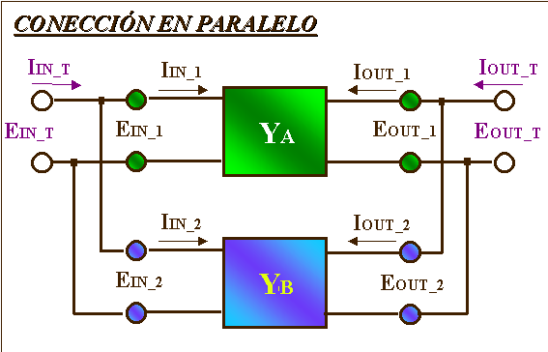
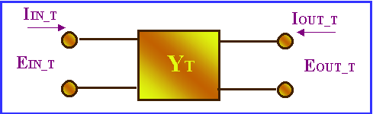
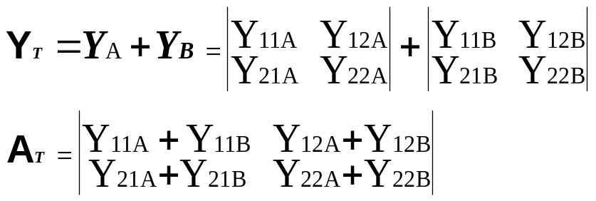
INTRODUCCIÓN A CUADRIPOLOS - Por: Ing. Juan José Garcia Abad -
CONEXIONES DE CUADRIPOLOS ( Continuación )
IIN_T = IIN_1 + IIN_2
EIN_T = EIN_1 = EIN_2
IOUT_T = IOUT_1 + IOUT_2
EOUT_T = EOUT_1 = EOUT_2
ANTERIOR
INDICE
SIGUIENTE

Slide 30
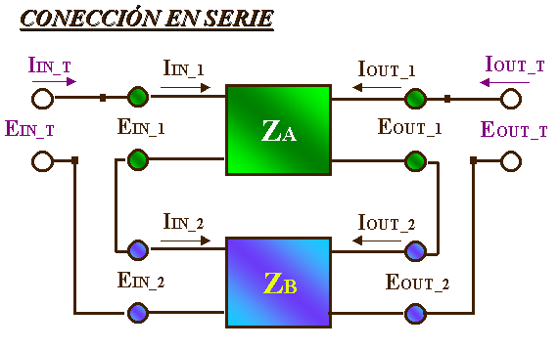
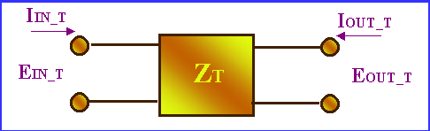
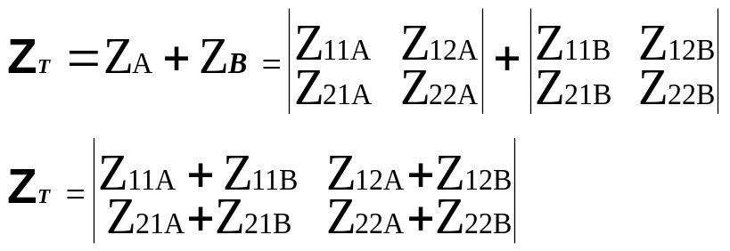
INTRODUCCIÓN A CUADRIPOLOS - Por: Ing. Juan José Garcia Abad -
CONEXIONES DE CUADRIPOLOS (Continuación )
30
IIN_T = IIN_1 = IIN_2
EIN_T = EIN_1 + EIN_2
IOUT_T = IOUT_1 + IOUT_2
EOUT_T = EOUT_1 + EOUT_2
ANTERIOR
INDICE
SIGUIENTE

Slide 31
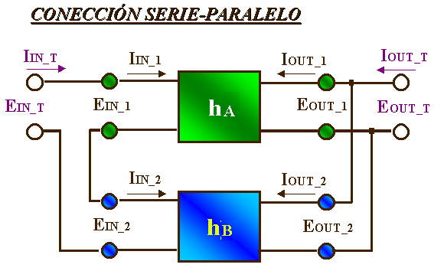
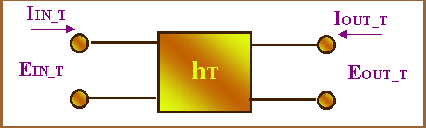

INTRODUCCIÓN A CUADRIPOLOS - Por: Ing. Juan José Garcia Abad -
CONEXIONES DE CUADRIPOLOS (Continuación )
31
IIN_T = IIN_1 = IIN_2
EIN_T = EIN_1 + EIN_2
IOUT_T = IOUT_1 + IOUT_2
EOUT_T = EOUT_1 = EOUT_2
ANTERIOR
INDICE
SIGUIENTE

Slide 32



INTRODUCCIÓN A CUADRIPOLOS - Por: Ing. Juan José Garcia Abad -
CONEXIONES DE CUADRIPOLOS (Continuación )
32
IIN_T = IIN_1 + IIN_2
EIN_T = EIN_1 = EIN_2
IOUT_T = IOUT_1 = IOUT_2
EOUT_T = EOUT_1 + EOUT_2
ANTERIOR
INDICE
SIGUIENTE

Slide 33
INTRODUCCIÓN A CUADRIPOLOS - Por: Ing. Juan José Garcia Abad -
33
FIN DE LA
PRESENTACIÓN
FIN DE LA
PRESENTACIÓN
ANTERIOR
INDICE

